Slide 1
Brasile: Democracia racial e il progetto della nazione
Sofia Venturoli
Ingrid D’Esposito
A.A. 2023/24
Antropologia dell’America Latina

Slide 2
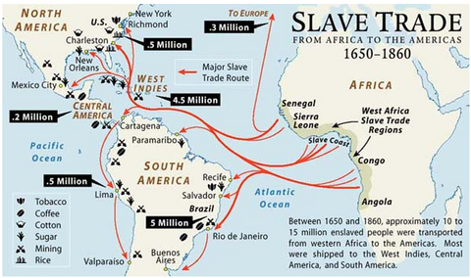
Diaspora Africana nelle Americhe
22 aprile 1500: Inizio della conquista del Brasile da parte del Portogallo
1530 schiavitù popolazioni indigene («negros da terra»)
1550 arrivo dei primi contingenti di persone africane schiavizzate in Brasile
1850 fine della Tratta Atlantica in Brasile
Antropologia dell’America Latina
Sofia Venturoli

Slide 3
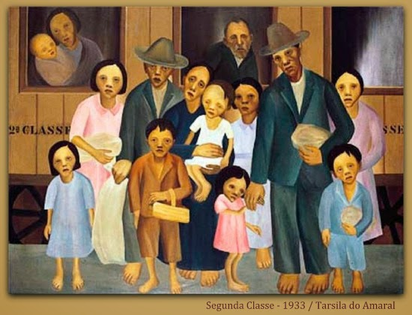
Branqueamento e Miscigenação
La fine della schiavitù nel 1888 e la nascita della nazione
Identità nazionale = unità razziale
Costruzione di una brasilianità moderna: 2 tensioni: la politica del branqueamento - la spinta verso la miscigenação
Compromessi e contraddizioni del meticciato come tappa di passaggio
Antropologia dell’America Latina
Sofia Venturoli

Slide 4
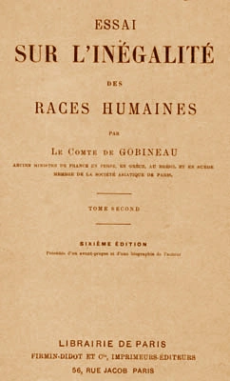
Circolazione e sviluppo delle teorie razziali in Brasile
Agassiz e De Gobineau (1858): mestiçagem come «degenerazione»
Eugenetica: 1917 Sociedade de Eugenia de São Paulo; 1929 Primeiro Congresso de Eugenia
Romero e Lacerda (1911): teoria del branqueamento: mestiçagem come strumento di «sbiancamento» della popolazione
Ruolo dell’immigrazione europea
I Museus Nacionais
Antropologia dell’America Latina
Sofia Venturoli

Slide 5
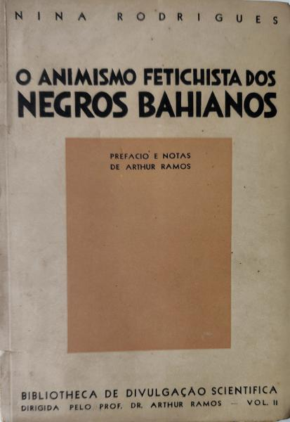
Nina Rodrigues (1880-1906): Teorie razziali e«Estudos afro-brasileiros»
Visione pessimista della miscigenação / Atavismo e infantilismo della popolazione afrodiscendente / Influenza della «scuola italiana» e di Cesare Lombroso
Iniziatore degli «studi afro-brasiliani»
O animismo fetichista dos negros bahianos (1896), prima etnografia sulle religioni afro-brasiliane
Manuel Querino (1851-1923)
Arthur Ramos e Edison Cardoso (Escola Baiana)
Antropologia dell’America Latina
Sofia Venturoli

Slide 6
O Abaporu (Tarsila do Amaral)
“precisamos desvepucisar descolombizar a America e descabralizar o Brasil”
O Manifesto Antropófago, Oswald de Andrade
Antropologia dell’America Latina
Sofia Venturoli

Slide 7
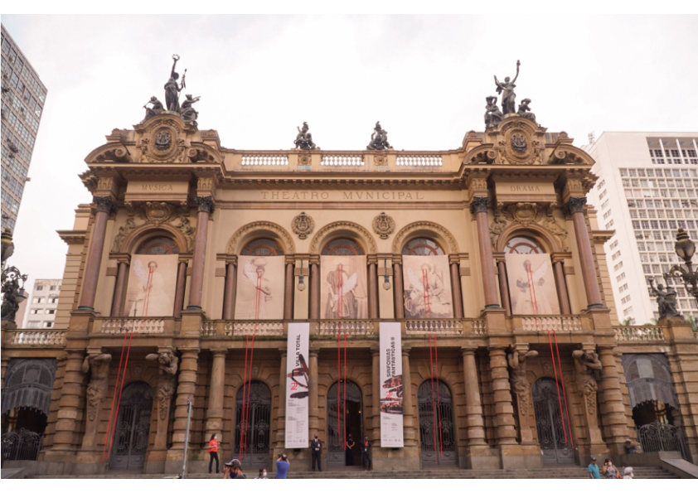
Esotizzazione/Esclusione delle voci «altre»
Chris Tigra, 2022,
Recostura
Antropologia dell’America Latina
Sofia Venturoli

Slide 8
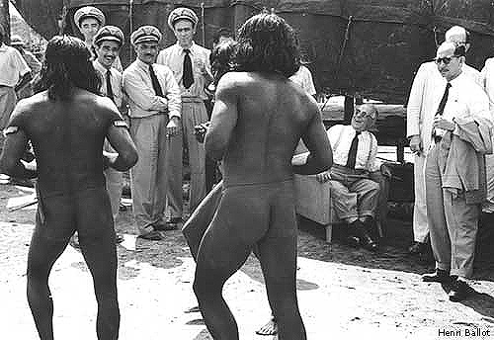
Estado Novo
La «mística nacional»
L’indigeno entra a far parte della costruzione dello stato: assimilazione, integrazione, Vargas: “non vogliamo che gli indios rimangano indios!”
Il mito delle 3 razze: Democracia Racial
Antropologia dell’America Latina
Sofia Venturoli

Slide 9
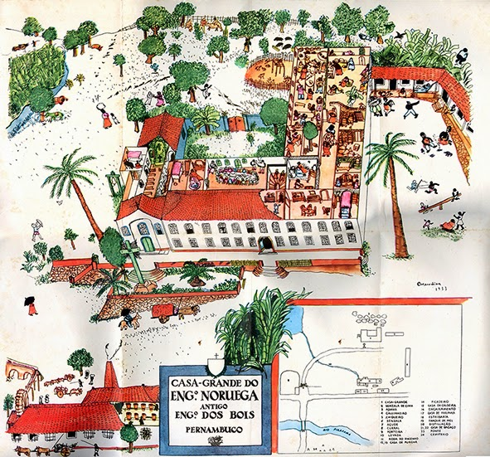
Casa-Grande & Senzala (1933)
Padroni e Schiavi (1936)
Miscigenação come unità e identità nazionale: il valore positivo della miscigenação e il punto di vista storico
Dal concetto di razza biologica a quello di cultura: sviluppo delle scienze storiche e sociali, costruzione di un meticciato come mescolanza culturale.
La dimensione familiare e la costruzione sociale, le relazioni sessuali come perno centrale delle relazioni tra colonizzatori e colonizzati, padroni e schiavi, la sessualità come importante esercizio del meticciato.
Gilberto Freire 1900-1987 e gli Estudos Brasileiros
Antropologia dell’America Latina
Sofia Venturoli

Slide 10
A Negra
(Tarsila do Amaral)
«Bianca per sposarsi, mulatta per f..., negra per lavorare; detto in cui si sente, accanto al convenzionalismo sociale della superiorità della donna bianca e dell’inferiorità di quella negra, la preferenza sessuale per la mulatta» (Freyre 1965, 9).
«A mucama foi utilizada para garantir o lazer e o bem-estar dos seus senhores: de sua senhora, na medida em que lhe cabia todo o trabalho doméstico, além de cuidar das crianças brancas desde o seu nascimento (foi por aí que, enquanto ama de leite e babá, ela se transformou na famosa mãe preta); de seu senhor, na medida em que era utilizada como objeto de sua violência sexual. É por aí que a gente deve entender que esse papo de que a miscigenação é prova da “democracia racial” brasileira não está com nada. Na verdade, o grande contingente de brasileiros mestiços resultou de estupro, de violentação, de manipulação sexual da escrava» (Gonzalez 2018, 110).
Antropologia dell’America Latina
Sofia Venturoli

Slide 11
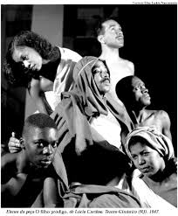
Il progetto UNESCO (1951-52): le ricerche sulle “relazioni razziali”. La Democracia racial: il Brasile come “laboratorio di civilizzazione”
Prima Dichiarazione sulla razza (1950) e ambito internazionale
Teatro Experimental do Negro (1944)
Primeiro Congresso do Negro Brasileiro (1950)
Autori afrodiscendenti e prime critiche alla «democracia racial»: Abdias do Nascimento (1950), Guerreiro Ramos (1957), Clovis Moura (1959)
Antropologia dell’America Latina
Sofia Venturoli

Slide 12
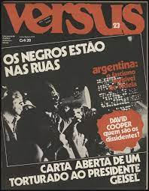
Continuum dei colori, classificazione razziale e disuguaglianza sociale
Modello USA vs Modello brasiliano (Nogueira 1955; Harris 1964, 1970; Pierson 1971; )
“La favola delle tre razze” (DaMatta 1987) e l’idea del continuum entità fluide in continua riformulazione
Dittatura militare (1964-1985): il «tema razziale» come questione di «sicurezza nazionale»
1978 Fondazione MNU
Gli studi demografici e quantitativi (anni ‘70 e ’80): Hasenbalg (1979); Gonzalez e Hasenbalg (1982); Hasenbalg e Silva (1992)
Lélia Gonzalez e la «condição das mulheres negras»
Costituzione del 1988: art. 68 e il riconoscimento delle “comunidades remanescentes de quilombos”
Antropologia dell’America Latina
Sofia Venturoli

Slide 13
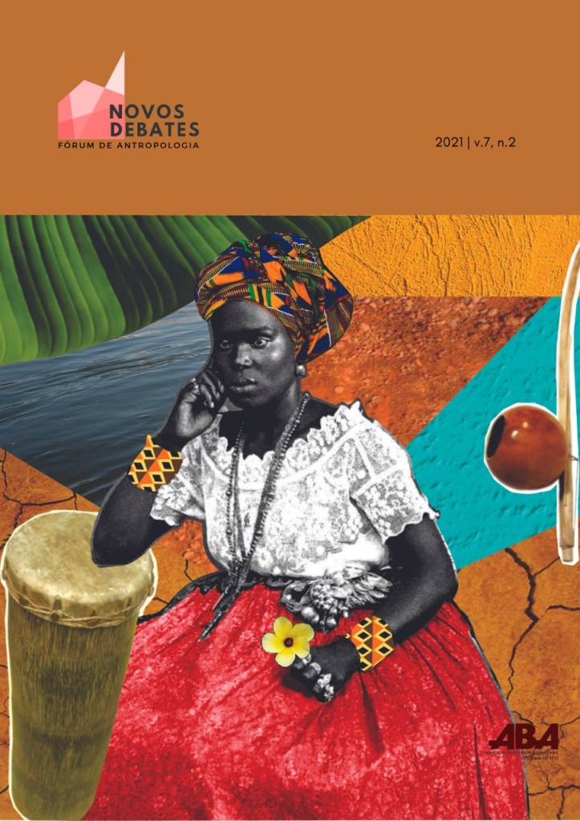
Moltiplicazione degli
«estudos afro-brasileiros»
e l’ «antropologia negra» (anni ’90- 2000)
Epistemologie, forme di resistenza, pratiche culturali, religioni, educazione, lavoro, arte, musica, performance, periferie…
Le cotas raciais e i nuovi dibattiti su «razza» e razzismo in Brasile
Nuova generazione di antropologhe/gi afrodiscendenti e «l’antropologia negra»
Antropologia dell’America Latina
Sofia Venturoli

Slide 14
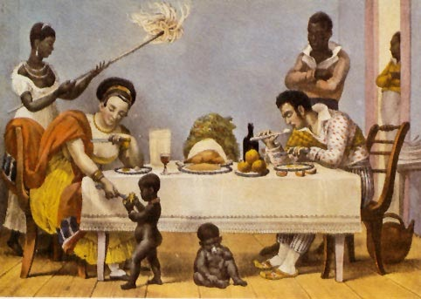
«Democrazia razziale», ancora oggi…
«As medidas pós-Durban, ao proporem ações afirmativas em prol da “população negra”, rompem não só com o a-racismo e o anti-racismo tradicionais, mas também com a forte ideologia que define o Brasil como país da mistura, ou, como preferia Gilberto Freyre, do hibridismo. Ações afirmativas implicam, evidentemente, imaginar o Brasil composto não de infinitas misturas, mas de grupos estanques: os que têm e os que não têm direito à ação afirmativa, no caso em questão, “negros” e “brancos”...» (Maggie e Fry 2002, 94-95).
Jean Baptiste Debret, Um Jantar Brasileiro (1842)
Antropologia dell’America Latina
Sofia Venturoli

Slide 15
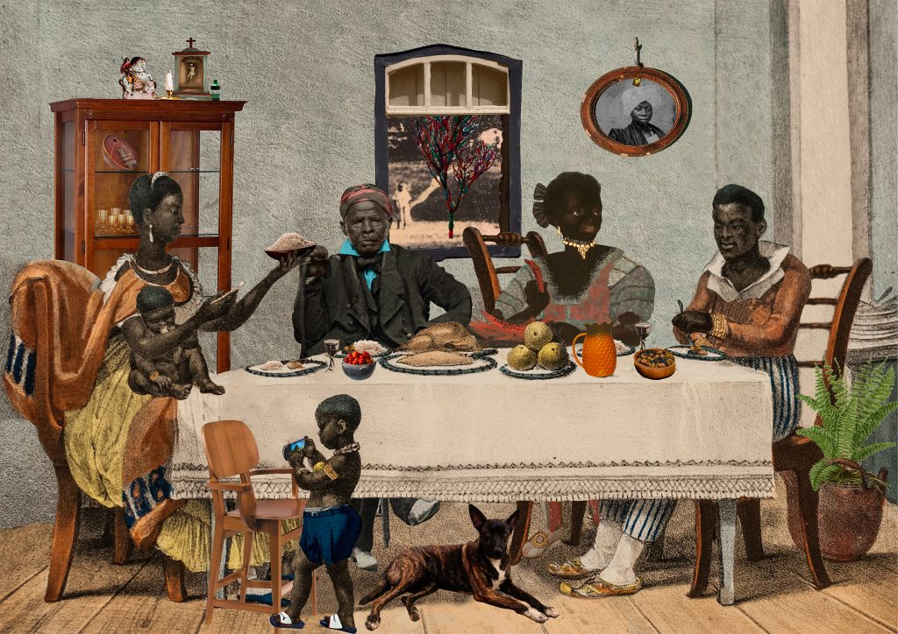
Gê Viana (2020),
Sentem para jantar.
Collage digitale, parte della serie Atualizações traumáticas de Debret.
Antropologia dell’America Latina
Sofia Venturoli

Slide 16
Guerra sin fin…
Antropologia dell’America Latina
Sofia Venturoli

Slide 17
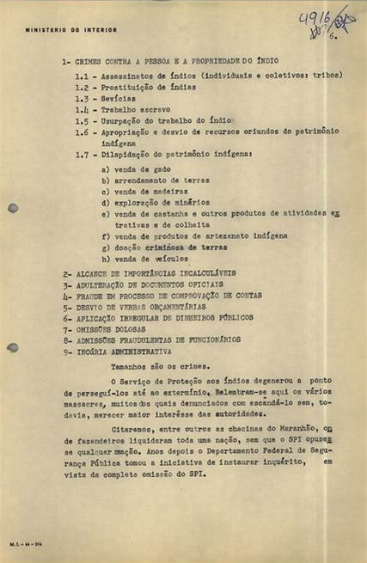
Relatório Figueiredo
Dallo SPI alla FUNAI
La scoperta 2013
Comissão Nacional da Verdade
Antropologia dell’America Latina
Sofia Venturoli

Slide 18
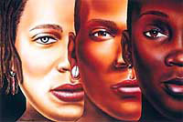
L’altro interno: a presença certamente ‘incômoda’ dos grupos tribais
(Cardoso de Oliveira 1978)
Il compromesso con lo stato nazione.
Le ricerche rivolte alle questioni interne al paese, risolvere i dilemmi nazionali
La nazione come tipo di cultura: unità di territorio - unità culturale, una totalità omogenea, approccio culturalista
L’altro interno è l’altro che deve essere “incorporato” nel progetto nazionale: Aculturação
Una scienza sociale comprometida e transformadora
“Indios no Brasil e Indios do Brasil” (Cunha
Antropologia dell’America Latina
Sofia Venturoli

Slide 19
Indigeni situati in brasile indigeni parte del brasile (Peirano 1992)
Attenzione sulla dimensione interna - attenzione sui processi di contatto interetnico
Antropolog3 stranier3 – antropolog3 nazionali
Etnologia clasica - etnologia engajada

Slide 20
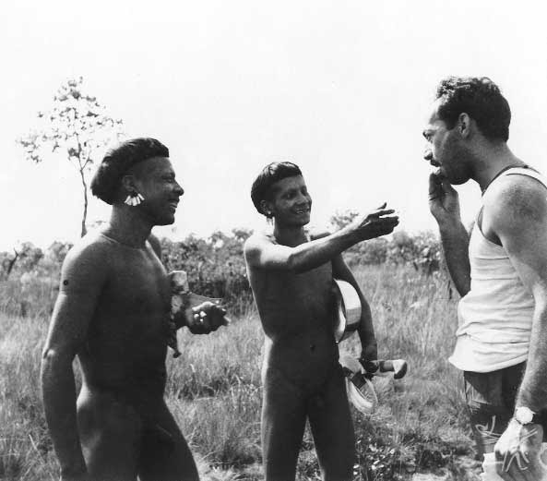
Le differenti sfumature dell’alterità (Peirano 2000)
Una alterità contestuale, non storica e non “autentica”
L’alterità radicale: l’etnologia indigena, i progetti strutturalisti, Levi-Strauss
Il contatto con l’alterità: il concetto di frizione interetnica di Cardoso de Oliveira, Joao Pacheco: etnogenesi e territorializazione, indios misturados, la profondità storica, antropologia engajada
L’alterità in casa: l’antropologia urbana, gli studi sull’identità nazionale: o que faz o brasil Brasil? Da Matta
Alterità minima: sulla storia e teorie dell’antropologia e degli antropologi, le scienze sociali e l’ideologia nazionale
Antropologia dell’America Latina
Sofia Venturoli

Slide 21
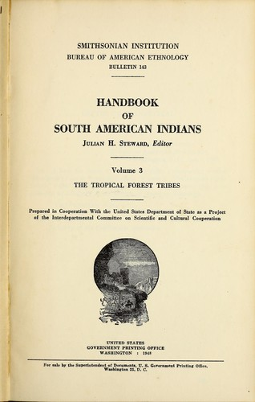
Le influenze esterne
Handbook of South American Indians, aree culturali
Robert Lowie, Alfred Metraux, Curt Nimuendajú
La missione francese: Roger Bastide, C. Lévi Strauss
Maybury Lewis
La produzione di conoscenza gerarchicamente costruita
Antropologia dell’America Latina
Sofia Venturoli

Slide 22
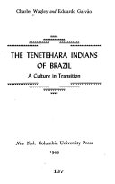
Aculturação Eduardo Galvão
… já estamos habilitados para concluir que as tribos perderão também completamente sua cultura, se a relação com os brancos tornar-se permanente (Herbert Baldus – Ensaios de Etnologia Brasileira, 1937)
Aculturação, integração, assimilação: classificazioni del contatto, Memorandum for the Study of Culture Contact Redfield, Linton e Herskovits, 1936.
Elaborazione delle zone culturali per considerare le differenti zone di contatto e tenere presente il punto di vista bilaterale
La nozione di cambiamento culturale
Integrazione culturale, e cultura in transizione: The Teneteara Indiasn of Brasil. A Culture in Transition Eduardo Galvao, Charles Wagley, 1949.
Antropologia dell’America Latina
Sofia Venturoli

Slide 23
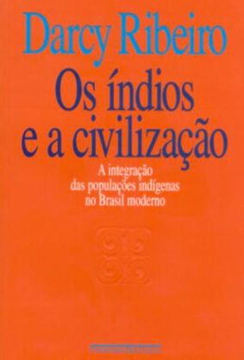
[o] conceito de "transfiguração étnica", é o processo pelo qual os povos se fazem e se transformam ou se desfazem. Nenhum índio vira civilizado, o que há é que um povo indígena, mantendo sua indianidade, vai morrendo e, ao lado dele, surge um núcleo humano que cresce à custa dele e que cresce contra ele, que é o núcleo civilizado. Então, assim como não há conversão, não há assimilação. O que há é uma integração inevitável. (Darcy Ribeiro, Intervista boletin ABA 27)
Antropologia dell’America Latina
Sofia Venturoli

Slide 24
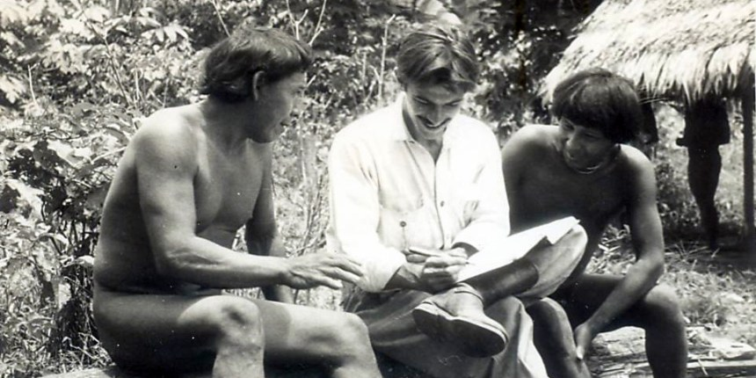
Transfiguração Étnica - Darcy Ribeiro
As culturas indígenas não podem sobreviver de maneira autônoma senão nas regiões inexploradas ou à fraca e recente penetração, ou enfim em condições artificiais de intervenção protecionista, constituem espécimes em via de desaparição destinados a perder suas características na medida em que a sociedade nacional cresce e se desenvolve de forma homogênea” (RIBEIRO, 1977g, p. 445)
Il concetto di etnia nazionale in espansione
Integrazione graduale delle comunità indigene da un lato, creazione di riserve dall’altro
L’accellerazione evolutiva
Le disiguaglianze nei processi di contatto, processi unilaterali
O Proceso Civilizatorio 1968,
Os índios e a civilização 1970,
O Povo Brasileiro 1995
Antropologia dell’America Latina
Sofia Venturoli

Slide 25
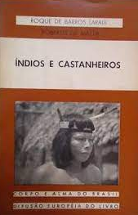
Jamais estive tão feliz de estar enganado. E jamais um erro foi tão importante para resolver pesquisar fora de uma "antropologia da integração", uma antropologia que pensasse realmente menos em decretar a morte dos índios que em procurar melhor compreendê-los enquanto sociedade concreta e específica. Pois é necessário não esquecer que os índios morrem depois de decênios na etnologia brasileira, embora a realidade seja outra; apesar dos decretos (do Governo como dos etnólogos), apesar de todas as tragédias, todas as crises, as doenças e as espoliações, as perdas de terras, em suma, de tudo o que pode acontecer de pior a um grupo humano, os índios estão lá
(Da Matta- Roque de Barros, Indios e Castanheiros 1967, p. 36)

Slide 26
Fricção interétnica
"O estudo das zonas de fricção interétnica transformou a noção de situação (colonial ou de fricção) em um instrumento de compreensão e de explicação da realidade tribal visto não mais em si mas em relação com a sociedade que lhe rodeia” (Cardoso de Oliveira 1967).
Il progetto Regiões de fricção interétnica do Brasil anni ’60-’70 (Cardoso de Oliveira)
Rifiuto dell’approccio culturalista
Livello economico, sociale e politico
Visione processuale
La nozione di frontiera e di colonialismo interno: la questione indigene per studiare un fronte più ampio
Da Matta: O que faz o Brasil, Brasil
Cardoso de Oliveira "O Índio no mundo dos brancos" (1964), de Roberto
Da Matta e Roque de Barros "Índios e castanheiros" (1967)
Antropologia dell’America Latina
Sofia Venturoli

Slide 27
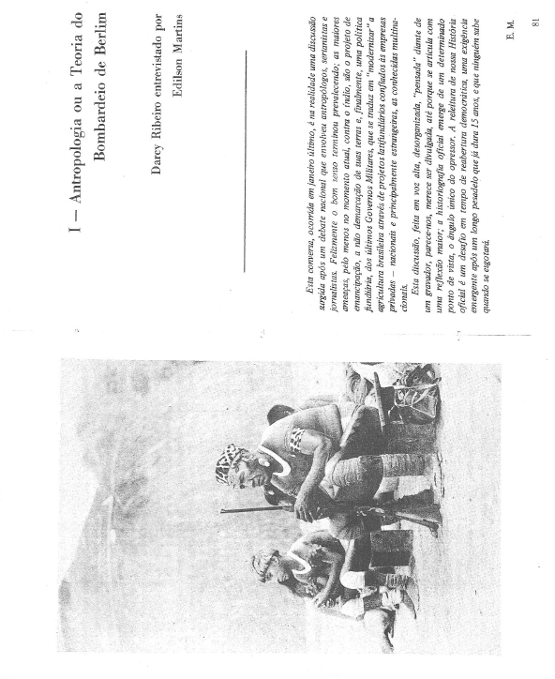
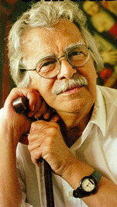
L’antropologia o la teoria del bombardamento di Berlino
Darcy Ribeiro, Encontros com a civilização 12 (1979)
Antropologia dell’America Latina
Sofia Venturoli

Slide 28
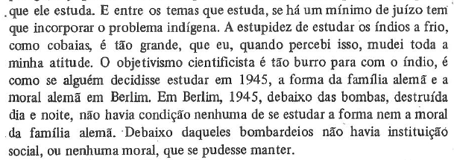
Darcy Ribeiro

Slide 29
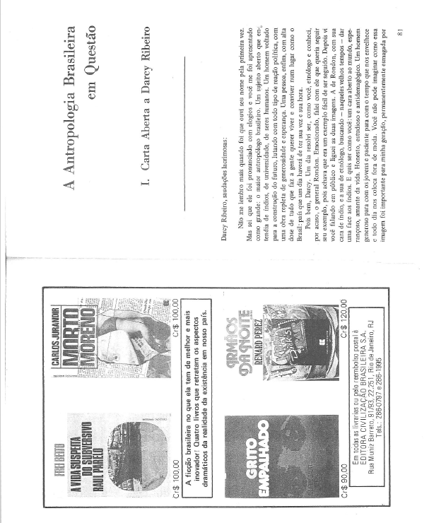
Roberto DaMatta
Antropologia dell’America Latina
Sofia Venturoli

Slide 30
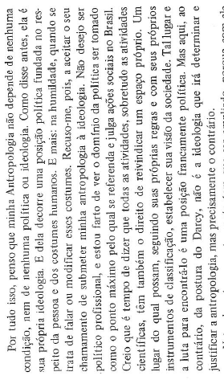
Antropologia dell’America Latina
Sofia Venturoli

Slide 31
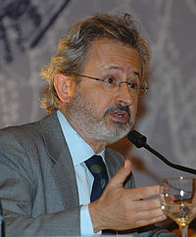
Eduardo Viveiros de Castro, Joao Pacheco de Oliveira: etnologia indigena e antropologia engajada
Museu Nacional
Rio de Janeiro - UFRJ

Slide 32
O Que Ler na Ciência Social Brasileira (1970 1995) Antropologia (volume I), 1999, Sumaré Editora, São Paulo.

Slide 33
Viveiro De Castro 1999: 177

Slide 34
La parentela è politica?
la parentela è il principale strumento di lettura del mondo e di costruzione del mondo delle società indigene
dalla parentela al territorio come principio di costituzione sociale o per lo meno l’istituzione di una nuova relazione della società con il territorio.
Il problema dell’antropologia del contatto interetnico è che non esiste modo di raccontare la storia se no dal punto di vista di una parte, guarda le società indigene per forza a partire dal punto di vista dello Stato nazionale è in quel polo che fissa la prospettiva.
Antropologia dell’America Latina
Sofia Venturoli

Slide 35
Territorialização
Territorializzazione intesa come presa di coscienza di un gruppo che si trasforma, un processo di riorganizzazione sociale in «collettività organizzata capace di formulare una identità propria, instituendo meccanismi decisionali e di rappresentazione, ristrutturando le sue forme culturali» (Oliveira 1998: 56).
Implica: a) la creazione di una nuova entità socioculturale stabilendo una identità etnica differenziartice, b) costituzione di meccanismi politici specifici, c) ridefinizione del controllo sul territorio d) la rielaborazione della cultura e della relazione con il passato
Latin American Anthropology
Sofia Venturoli

Slide 36
L’incorporazione del tema del contatto interetnico da parte dell’etnologia classica
L’ansia della realidade brasileira, i problemi della nazione, la questione indigena e afro. Ma per gli indigeni esiste la “questione indigena”? o esiste “la questione dei bianchi”?
Il tema della trasformazione non deve necessariamente essere vincolato a quello della perdita dell’identità indigene: l’incorporazione della trasfigurazione e del contatto interetnico come parte dei presupposti sociocosmologici dei regimi nativi, come processi inerenti al funzionamento dei regimi nativi.

Slide 37
Alcida Ramos The politics of Perspectivism 2012
La generalizzazione del prospettivismo e la cancellazione delle differenze interne, l’indio generico: The methodological convenience of selecting ethnographic fragments as building blocks for grand theories creates an illusion of universalization
Una questione di termini: “However, as mentioned above, our anthropological products can reach out, potentially or actually, into the real world, and when that happens, the words we use are, we may say, up for grabs”.
Antropologia engajanda: “[h]ow much more engaged can an anthropologist be in renouncing not only the status of ethnographic authority, but also the decades-long role of nursing the wounds of subjugated indigenous people?”
«do ponto de vista nativo, (...) a etnografia fosse por demais importante para ser deixada nas mãos dos etnógrafos» (Ramos 2008, 476).

